Slide 1


Итоги аттестации работников образования Республики Татарстан
в 2015 году и задачи на 2015/2016 учебный год
Т.А. Иванова
начальник отдела кадровой политики Министерства образования и науки Республики Татарстан
Министерство образования и науки Республики Татарстан

Slide 2



Педагогическая аттестация
на портале edu.tatar.ru
Всего подано 1631 заявление
Аттестовано 713 педагогов
Педагог
Муниципальный район
МОиН РТ
Эксперты
Образовательная организация
Министерство образования и науки Республики Татарстан

Slide 3
Этапы реализации программы
(с сентября по декабрь 2014 года)
2014 год | сентябрь | Интерфейс педагога Интерфейс директора образовательной организации Интерфейс куратора образовательной организации
с 1 по 31 | октябрь | Интерфейс куратора муниципального района
с 1 по 30 | ноябрь | Интерфейс эксперта Назначение экспертов
С 1 по 31 | декабрь | Интерфейс аттестационной комиссии Аттестация педагогов РТ
Министерство образования и науки Республики Татарстан

Slide 4
Доработка программы
(с марта по июль 2015 года)
2015 год | март | Доработка интерфейсов куратора образовательной организации, муниципального района
с 1 по 30 | апрель | Интеграция модуля тестирования и педагогической аттестации. Тестирование в системе
с 1 по 30 | май | Автоматическое назначение экспертов Проведение экспертизы в системе
с 1 по 30 | июнь | Интерфейс аттестационной комиссии Очная аттестация на высшую категорию педагогов РТ
с 1 по 30 | июль | Архивирование и мониторинг полученных данных
Министерство образования и науки Республики Татарстан

Slide 5
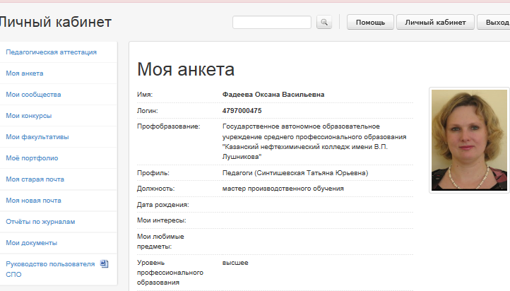
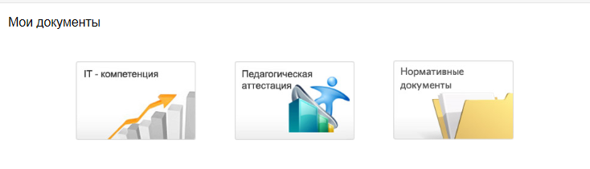
КОМПЬЮТЕРНОЕ ТЕСТИРОВАНИЕ
НА ПОРТАЛЕ edu.tatar.ru
Компьютерное тестирование педагогических работников -
через личный кабинет педагога
в 2015 году
прошли тестирование 1.275 педагогов,
из них успешно – 1.088 педагогов
Министерство образования и науки Республики Татарстан

Slide 6
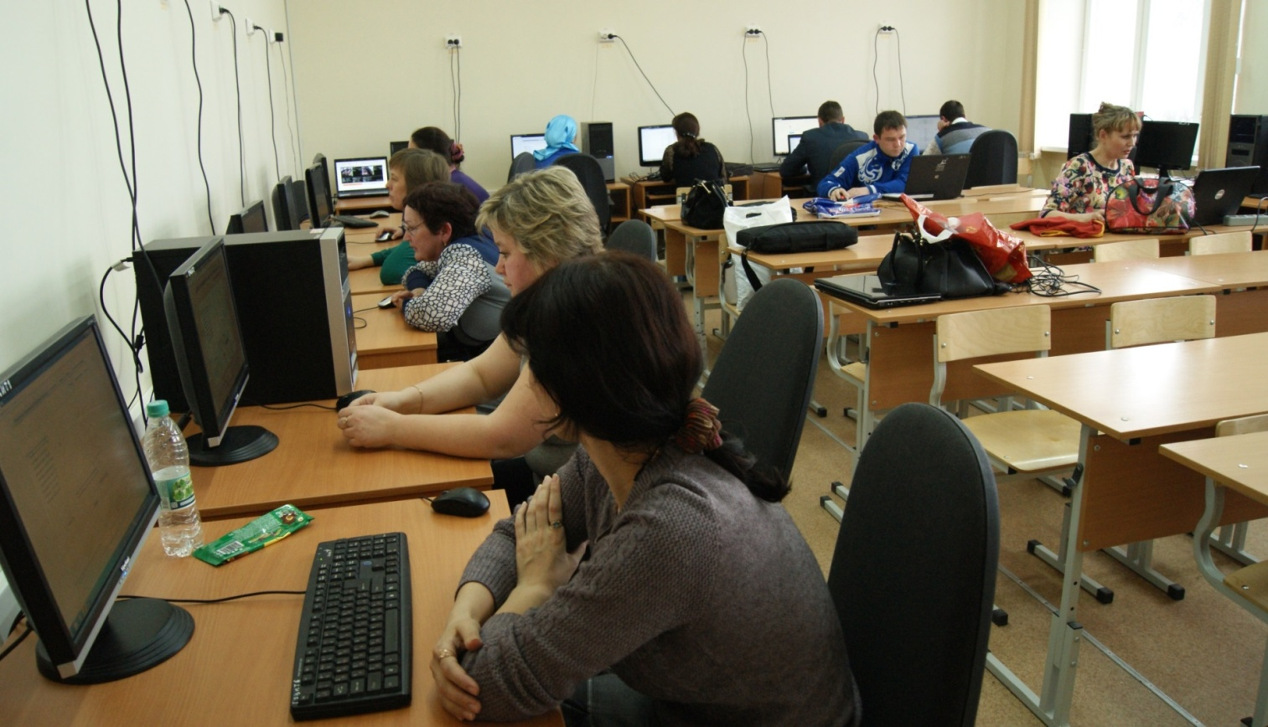
Выездное тестирование педагогов
в off-line режиме (апрель 2015 года)
Тестирование проводилось согласно графику
в Азнакаевском, Актанышском, Альметьевском, Нижнекамском, Сабинском муниципальных районах,
Советского района г. Казани, г. Набережные Челны.
6
Министерство образования и науки Республики Татарстан

Slide 7
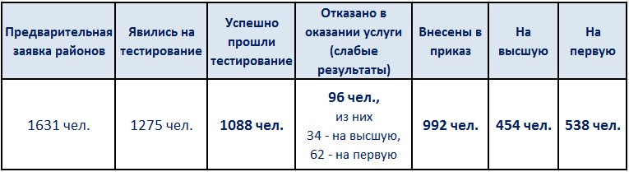
Статистика прохождения
компьютерного тестирования
(апрель 2015 года)
Министерство образования и науки Республики Татарстан
7

Slide 8
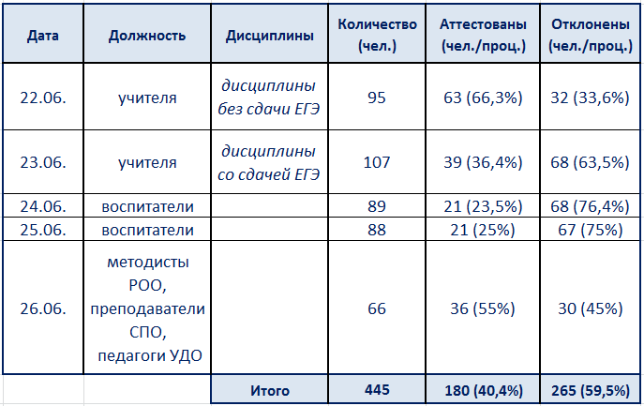
Результаты аттестации на высшую категорию
(июнь 2015 года)
Министерство образования и науки Республики Татарстан

Slide 9
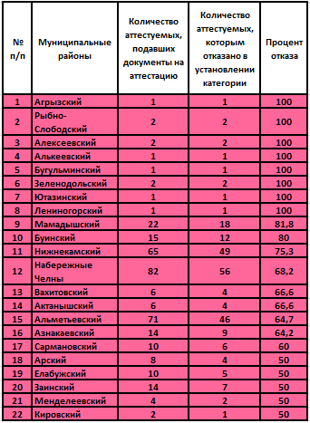
Результаты аттестации
2015 года
Министерство образования и науки Республики Татарстан

Slide 10
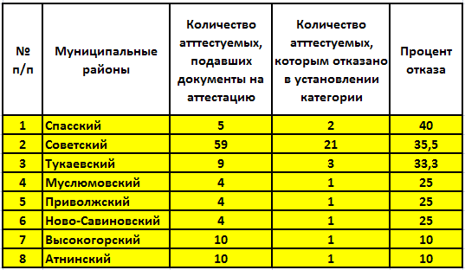
Результаты аттестации
2015 года
Министерство образования и науки Республики Татарстан

Slide 11
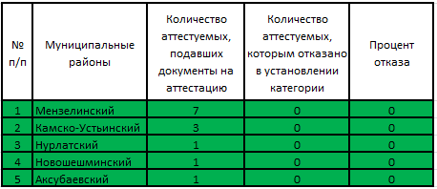
Результаты аттестации
2015 года
Министерство образования и науки Республики Татарстан

Slide 12
Этапы аттестации
I этап подача и приём заявлений на аттестацию | II этап подача документов на аттестацию (для заявлений со статусом: Утверждено)
Заполнение заявления | Формирование пакета документов
Прохождение компьютерного тестирования | Согласование в образовательной организации, муниципальном районе
Согласование в образовательной организации, муниципальном районе и МОиН РТ (Утверждено/Отклонено) | Экспертиза для пакетов со свойством – «не льготный»
 | Решение аттестационной комиссии
Министерство образования и науки Республики Татарстан

Slide 13
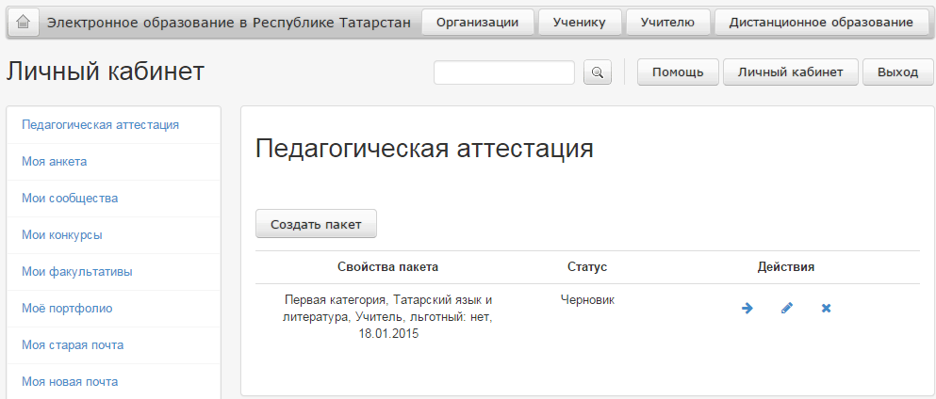
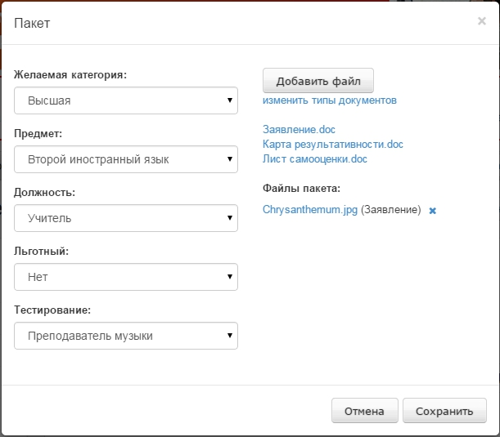


Интерфейс педагога
Педагог подаёт заявление на аттестацию с учётом всех требований к квалификационной категории
Заявление
Переход на компьютерное тестирование
Результат тестирования
Министерство образования и науки Республики Татарстан
Notes:
ЛК педагога - Педагогическая аттестация - Создать пакет
При создании пакета необходимо выбрать из списка –
- заявленную категорию,
- предмет (для школ и СПО)
- должность
- указать наличие льготы.
Приложить электронные документы
- заявление
- карту результативности
- справку о прохождении тестирования
-др. документы.
Пакет можно формировать поэтапно в удобное время.
Пакет можно отправить куратору ОО или удалить

Slide 14
Кураторы
Образовательная организация (ОО) | Муниципальный район (МР) | Министерство образования и науки Республики Татарстан (МОиН РТ)
Директор образовательной организации назначает куратора по аттестации ОО | Начальник (отдела) управления образования муниципального района назначает куратора по аттестации МР | Специалисту МОиН РТ предоставляется доступ к модулю «Аттестация педагогических кадров»
Министерство образования и науки Республики Татарстан

Slide 15
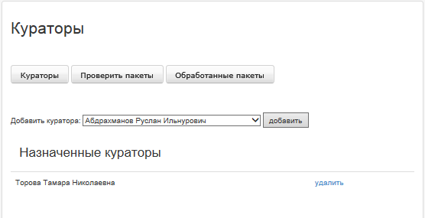
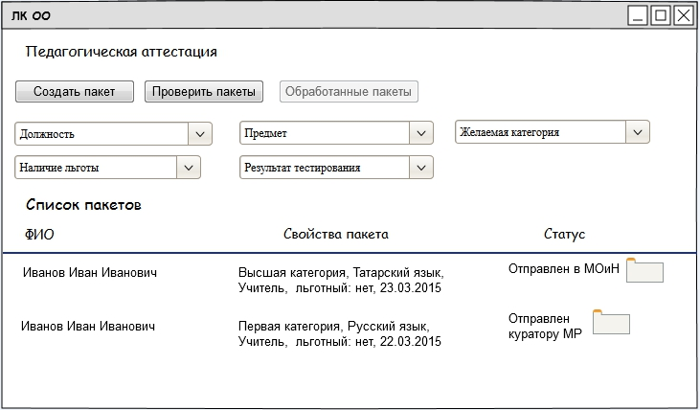
Куратор образовательной организации
Министерство образования и науки Республики Татарстан
Notes:
Куратор ОО, функционал -
- просмотр пакета и проверка
- отклонение пакета
- отправка куратору МР.
Отклоненный пакет возвращается педагогу на доработку.
После доработки педагог отправляет пакет куратору ОО.
В ЛК куратора ОО автоматически формируется список пакетов аттестующихся педагогов ОО, статус пакета отображает этап прохождения аттестации.

Slide 16
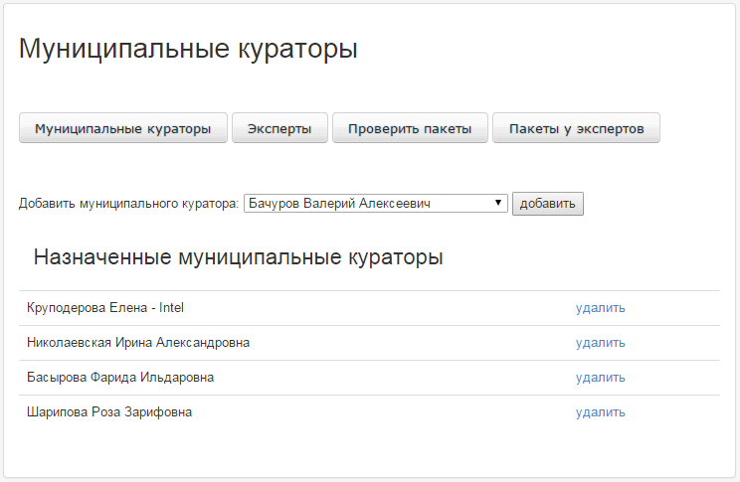
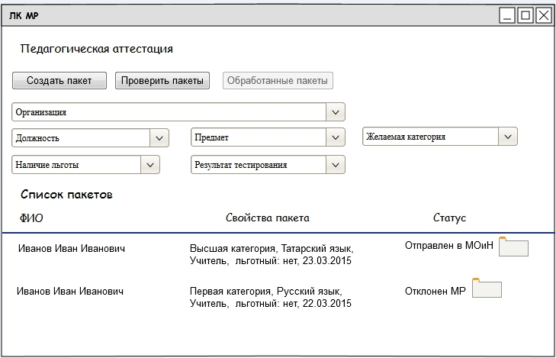
Куратор муниципального района
Министерство образования и науки Республики Татарстан
Notes:
Куратор МР, функционал -
- просмотр пакета и проверка
- назначение пакетам экспертов
- отклонение пакета
- отправка эксперту
- отправка в МОиН РТ (льготные пакеты и после экспертизы).
Отклоненный пакет возвращается куратору ОО, куратор ОО возвращает педагогу на доработку.
После доработки педагог отправляет пакет куратору ОО и т.д..
В ЛК куратора МР автоматически формируется
- список пакетов аттестующихся педагого МР
- список пакетов у экспертов
- список пакетов направленных в МОН.

Slide 17
Этапы прохождения заявления аттестуемого
Куратор МОиН РТ
(Отклонить, Утвердить)
Куратор МР
(Отклонить, Куратор МОиН РТ)
Куратор ОО
(Отклонить, Куратор МР)
Министерство образования и науки Республики Татарстан

Slide 18
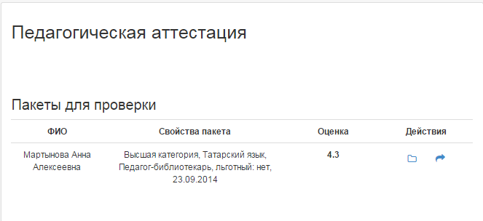
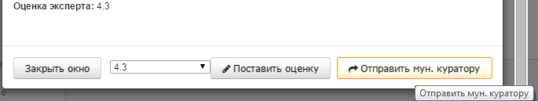
Работа эксперта
Министерство образования и науки Республики Татарстан

Slide 19
Экспертиза профессиональной деятельности аттестуемых
апрель 2015 года
экспертиза проведена в новом режиме -
в электронной системе
система выбирает эксперта для аттестуемого
эксперты проводят экспертизу аттестуемых из других районов
эксперты проводят заочную экспертизу у аттестуемых
Министерство образования и науки Республики Татарстан
19

Slide 20
Типовые ошибки
при работе в системе
Педагоги:
не в полном объёме заполняют личные кабинеты;
не правильно выбирают категории, на которые хотели бы заявиться;
создают несколько личных кабинетов;
неверно оформляют должности в личном кабинете.
20
Министерство образования и науки Республики Татарстан

Slide 21
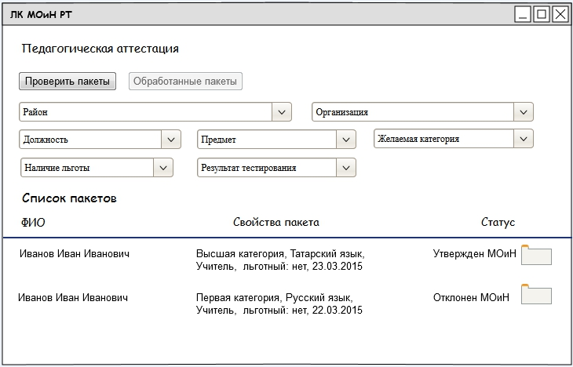
Министерство образования и науки
Республики Татарстан
сопровождает и осуществляет мониторинг
на I и II этапах аттестации
Министерство образования и науки Республики Татарстан
Notes:
Куратор МОиН РТ
- формирование пакета нормативных документов для размещение в Системе
- организация проведения обучения кураторов аттестации
- просмотр и проверка заявлений
- просмотр и проверка пакетов
-утверждение списка экспертов
- отслеживание работы экспертов
-внесение решений аттестационной комиссии в пакеты документов
- подготовка нормативных документов по итогам аттестации

Slide 22
План-график педагогической аттестации на 2015/2016 учебный год
Итоги аттестации
Экспертиза
Приём заявлений
Периоды проведения аттестации
2015 год | 2016 год
октябрь | январь
ноябрь | февраль
декабрь | март
Министерство образования и науки Республики Татарстан
Notes:
Общее кол ведомств – 13, из них 4 РФ
РТ - МОиН РТ, МДМиС РТ, Минкульт, Минздав, МИС РТ, Минтруд, Министерство сельского хозяйства и продовольствия, Министерство лесного хозяйства, Татпотребсоюз
РФ - ЦБ РФ, МОиН РФ, МЗ РФ, МК РФ
2. Прочие организации – это детские дома, реабилитационные центры, межшкольные комбинаты, детские приюты и др.

Slide 23
Задачи по организации и проведению
педагогической аттестации
на 2015/2016 учебный год
Продолжить работу:
по реформированию региональной системы аттестации;
по совершенствованию электронной системы аттестации педагогических кадров;
по аттестации педагогических кадров: установление первой и высшей квалификационных категорий должны быть поставлены в тесную зависимость с качественными показателями образовательного процесса на основе независимых мониторинговых исследований;
по оказанию методической помощи аттестуемым педагогам при прохождении процедур аттестации;
по использованию опыта работы педагогов с высшей категорией для организации деятельности региональных инновационных площадок.
Министерство образования и науки Республики Татарстан
23

Slide 24
Задачи по организации и проведению
педагогической аттестации
на 2015/2016 учебный год
В муниципальных районах республики необходимо сформировать предварительный реестр региональных инновационных площадок для подачи в Экспертный Совет по инновационной работе в системе образования, созданный при министерстве.
Экспертным комиссиям муниципальных районов необходимо осуществлять предварительный анализ результатов деятельности педагогических работников, претендующих на категорию.
Для дальнейшей качественной работы экспертов, определения ими личностных компетенций аттестуемых, аттестуемым педагогам необходимо разместить свои видео уроки на личных сайтах.
Министерство образования и науки Республики Татарстан
24

Slide 25
Привлечение и закрепление молодых специалистов – одна из важнейших задач вопроса кадровой политики системы образования Республики Татарстан
25
Министерство образования и науки Республики Татарстан

Slide 26
На основании формы №83-РИК
Федерального статистического наблюдения (Приказ Росстата от 27.08.2012 №466)
  За последние три года наблюдается уменьшение численности молодых учителей в возрасте до 35 лет:
Общее образование
2012/2013
2013/2014
2014/2015
24,1%
23,7 %
22,8 %
26
Министерство образования и науки Республики Татарстан

Slide 27
Доля молодых учителей в общеобразовательных организациях Республики Татарстан (возраст - до 35 лет)
Численность молодых учителей – 7.466 человек
Доля молодых учителей –
22,8%
Общая численность учителей –
32.785 человек
27
Министерство образования и науки Республики Татарстан

Slide 28
Динамика изменения показателя
«Удельный вес численности учителей в возрасте
до 35 лет в общей численности учителей общеобразовательных организаций»
(Распоряжение КМ РТ от 21.05.2014 №939-р)
2018 год
26,5 %
2017 год
26 %
2013 год
24 %
2014 год
24,5 %
2016 год
25,5 %
2015 год
25 %
28
Министерство образования и науки Республики Татарстан

Slide 30
Старение педагогических кадров
системы образования Республики Татарстан
  За последние три года увеличилась доля учителей пенсионного возраста:
2012/2013
2013/2014
2014/2015
11 %
12,3 %
13,2 %
30
Министерство образования и науки Республики Татарстан

Slide 31
Старение педагогических кадров
системы образования Республики Татарстан
  Доля пенсионеров среди учителей растёт, учителей со стажем педагогической деятельности более 20 лет в школах составляет более 55%:
2012/2013
2013/2014
2014/2015
52 %
53,6 %
55 %
31
Министерство образования и науки Республики Татарстан

Slide 32
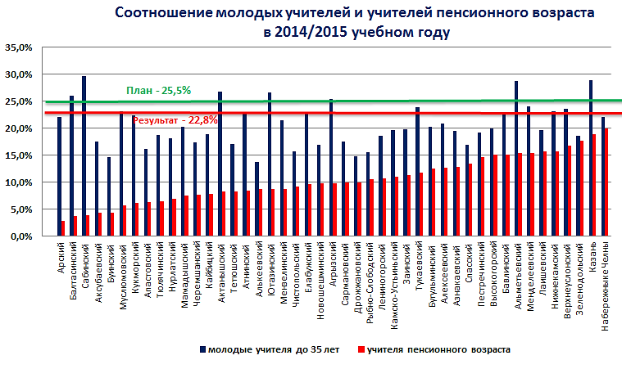
32
Министерство образования и науки Республики Татарстан

Slide 33
Есть ли вакансии в школах?
  На протяжении последних трёх лет наблюдается уменьшение количества вакансий учителей в общеобразовательных организациях:
2012/2013
2013/2014
2014/2015
2015/2016
1070
1066
963
777
33
Министерство образования и науки Республики Татарстан

Slide 34
Уменьшение количества
вновь прибывших молодых специалистов
в систему образования Республики Татарстан
  В связи с уменьшением потребности в педагогических кадрах по сравнению с 2013 годом уменьшилось количество прибывших молодых специалистов на 31%:
2012/2013
2013/2014
2014/2015
866
931
648
34
Министерство образования и науки Республики Татарстан

Slide 35
«Закрепляемость» молодых учителей
в системе образования Республики Татарстан
  В 2014/2015 году увеличилось количество выбывших молодых специалистов по сравнению с прибывшими на 9,5%.
2012/2013
2013/2014
2014/2015
64,4 %
80,4 %
70,9 %
35
Министерство образования и науки Республики Татарстан

Slide 36
Привлечение и закрепление молодых специалистов – одна из важнейших задач вопроса кадровой политики системы образования Республики Татарстан
36
Министерство образования и науки Республики Татарстан

